Slide 1
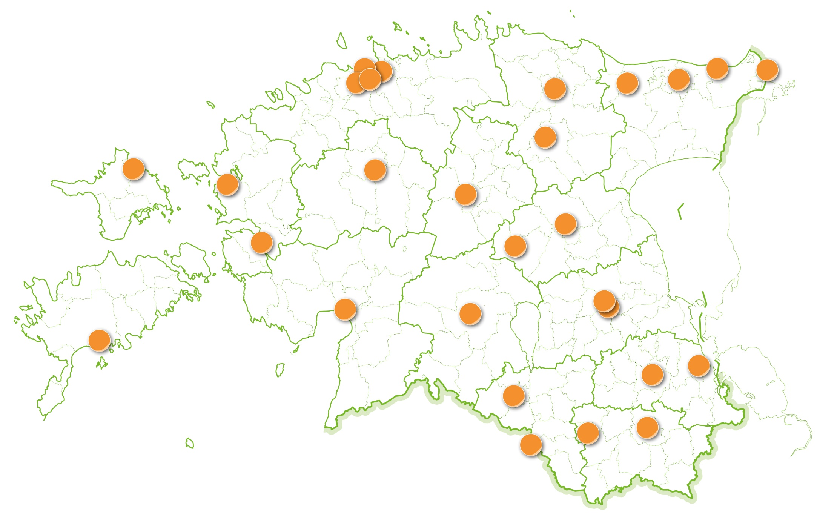
Услуги для работодателей людей с пониженной трудоспособностью
Eesti Töötukassa
Ida-Virumaa osakond
23.09.2019
Anelia Toptši

Slide 2
Töövõimekaoga klientide osakaal Ida-Virumaal

Slide 3
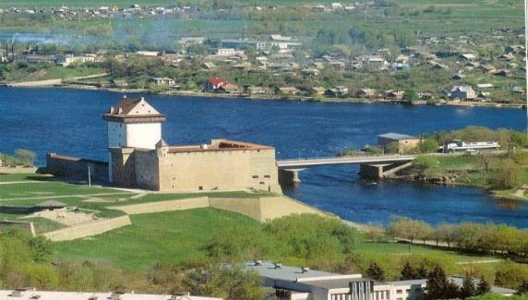
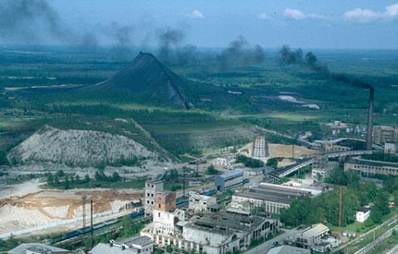
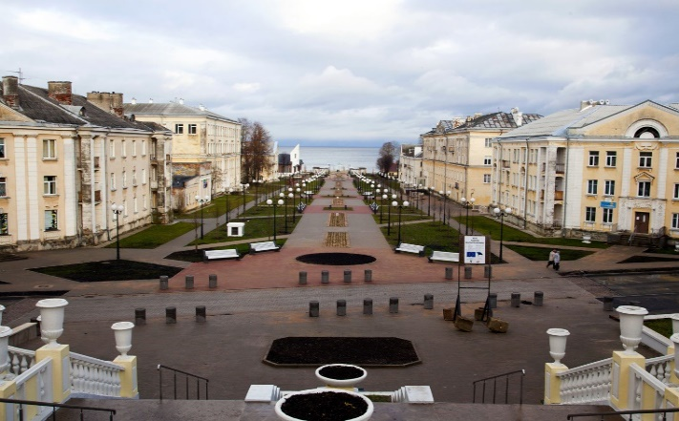
Количество зарегистрированных безработных в Ида-Вирумаа (по 23.09.2019)
Нарва
2649 (862)
Йыхви
2176 (834)
Силламяэ
567 (215)
Кивиыли
214 (110)
* 5606- безработные; (2021) – пониженная трудоспособность

Slide 4
Зарегистрированные безработные по специальности 31.08.2019
Notes:
Historically came out that Ida-Viru county is a industrial region. Ida-Viru county has a lot of rare and notable factorys and industries. This is the reason what makes finding the people with suitable work experience a bit easier than other counties.

Slide 5
Предложения работы в Ида-Вирумаа 31.08.2019

Slide 6
Услуги для работодателей людей с пониженной трудоспособностью
Консультирование и информирование
Пособие на выплату заработной платы
Возмещение социального налога за человека с пониженной трудоспособностью
Приспособление рабочих помещений и оборудования
Возмещение расходов на обучение

Slide 7
Консультирование и информирование
Цель консультирования
Обеспечить работодателей знаниями и практическими рекомендациями, которые необходимы для поддержки людей с пониженной трудоспособностью на рабочем месте.
При консультировании:
Продумываем, как и какую работу можно предложить людям с пониженной трудоспособностью;
Информируем работодателей, готовых принять на работу или у которых уже работают люди с особыми потребностями, об услугах кассы по безработице;
Привлекаем консультантов и специалистов, учитывая специфику потребности.
Notes:
Grupi- ja individuaalnõustamise (nõustamise) läbiviimise eest vastutab nõustaja või teenusejuht
proovime, mis tunne on olla ratastoolis, suhelda kurdina, liikuda pimedana, juhendada intellektipuudega või psüühikahäirega inimest.
Nõustatavateks võivad olla näiteks asutuse juhid, osakonnajuhid, divisjonijuhid, tugiisikud, kolleegid jt.

Slide 8
Консультирование и информирование
Индивидуальное консультирование
Оказывается одному работодателю для поддержки одного работника с особыми потребностями.
Групповое консультирование
Оказывается одному или нескольким работодателями с похожим опытом/действующим в одной сфере, в соответствии с пожеланиями и потребностями работодателя.
Уездные семинары (информационные мероприятия)
Организуются для нескольких различных работодателей данного уезда, которым необходимы знания о тех или иных особых потребностях и о том, как поддержать человека с пониженной трудоспособностью на рабочем месте.
Notes:
при необходимости привлекая также консультантов, которые консультируют на основе своего опыта, сурдопереводчиков или письменных переводчиков, специалистов по данной особой потребности (врачи, психологи, консультанты и др.) или других специалистов. Уездные семинары открыты для всех работодателей, информация о мероприятии находится в открытом доступе. мероприятие прежде всего помогает решить первоначальные проблемы, которые могут возникнуть при общении и при руководстве в работе с человеком с пониженной трудоспособностью. Кроме того, на информационном мероприятии даются практические знания о том как преодолеть различные препятствия в рабочих ситуациях при разных ограниченных возможностях работника.
Душевное здоровье и перегорание (26.09 Семинар подготовит работодателя, как поддерживать душевное здоровье работников и справляться с перегоранием и стрессом на работе

Slide 9
Пособие на выплату заработной платы
Цель пособия: поддержать работодателя при трудоустройстве безработных, относящихся к определенной группе риска
О пособии на выплату заработной платы может ходатайствовать частно-правовое юридическое лицо предприниматель, физическое лицо или учреждение местного самоуправления.
О пособии на выплату заработной платы не могут ходатайствовать государственные учреждения и общественно-правовые юридические лица.
Notes:
Пособие на выплату заработной платы не выплачивается, если о пособии на выплату заработной платы ходатайствует общественного-правовое юридическое лицо, куда безработного хотят принять на работу, и безработный является членом органа правления и контроля, собственником коммандитного или полного товарищества, а также если ему принадлежит более чем 50 процентов этого коммерческого товарищества.
Если с работником вместо трудового договора заключается какой-либо другой договор, например, договор поручения или договор подряда, то пособие на выплату заработной платы не выплачивается.
Alates 2016: 1286

Slide 10
Целевые группы
 | Долгосрочные безработные и освобожденные из тюрьмы | Моё первое рабочее место | Моё первое рабочее место в Эстонии | С пониженной трудоспособностью
Целевые группы | зарегистрированный безработный более 12 месяцев подряд; Возраст 16 - 24 и зарегистрирован безработным не менее 6 месяцев подряд; в течение 12 месяцев до регистрации в качестве безработного освободился из тюрьмы; зарегистрирован безработным не менее 12 месяцев в течение предшествующих поступлению на работу 15 месяцев. | молодой человек в возрасте 16 – 29 лет, который зарегистрирован в качестве безработного и не был занят трудовой деятельностью в течение 3 месяцев или был временно занят в общей сложности менее 30 дней. У которого нет опыта работы или он кратковременный (в течение последних трёх лет опыт работы менее года или весь опыт работы меньше двух лет). | Зарегистрированный в качестве безработного клиент, у которого есть: вид на жительство в Эстонии на основании статуса получателя международной защиты или; свидетельство ходатайствующего о международной защите, которое даёт разрешение на работу в Эстонии. | С пониженной трудоспособностью клиент: был зарегистрирован в качестве безработного не менее шести месяцев подряд или; работал до выхода на открытый рынок труда в условиях защищенной работы.
Размер выплат | 50% от брутто зарплаты max – минимальная зарплата (540€) | 50% от брутто зарплаты max – 2x минимальной зарплаты (1080€) | 50% от брутто зарплаты max – минимальная зарплата (540€) | 50% от брутто зарплаты max – минимальная зарплата (540€)
Срок тр. договора | min 6 месяцев | min 1 год | min 6 месяцев | min 6 месяцев
Makse periood | min 3 месяца max 6 месяцев | min 6 месяев max 12 месяцев | min 3 месяца max 12 месяцев | min 3 месяца max 12 месяцев
Notes:
был зарегистрированным безработным не менее 12 месяцев в течение предшествующих поступлению на работу 15 месяцев, если его статус безработного был в промежутке прекращён по причине поступления на работу или прохождения срочной, альтернативной или резервной службы в армии , (действует также для зарегистрированных безработных в возрасте 16-24 лет);
С пособием на выплату заработной платы нельзя принять на работу человека, который учится с полной нагрузкой и на стационарной форме профессионального обучения, в том числе находящегося в академическом отпуске. Это условие не действует в рамках услуги Мое первое рабочее место.
Palgatoetus on vähese tähtsusega abi. Kui vähese tähtsusega abi ei saa tööandjale anda seetõttu, et vähese tähtsusega abi piirmäär on täitunud, saab palgatoetust anda grupierandiga hõlmatud riigiabina, kui tööle võetav töötu on ebasoodsas olukorras olev või puudega isik (vt täpsemalt Riigiabi protseduurireegel).

Slide 11
Возмещение социального налога за человека с пониженной трудоспособностью
Ходатайствовать о льготах может работодатель, у которого работает человек с пониженной трудоспособностью.
Государство через кассу по безработице платит социальный налог за работника с пониженной трудоспособностью с ранее установленной месячной ставки (в 2019 году это 500 евро).
Работодатель будет платить социальный налог за работника с пониженной трудоспособностью с той части его заработной платы, которая превышает заплаченный кассой по безработице социальный налог, рассчитанный на основании месячной ставки.
Ходатайство можно подать:
по почте на адрес Lasnamäe 2, 11412 Tallinn
по э-почте (дигитально подписанное) tvto_taotlused@tootukassa.ee
на месте в уездном отделении кассы по безработице или
через портал самообслуживания: www.tootukassa.ee/iseteenindus.
Notes:
Государство начинает выплачивать за человека социальный налог со дня подачи ходатайства в кассу по безработице.

Slide 12
Для получения льгот по социальному налогу должны быть выполнены следующие условия:
работодатель является коммерческим товариществом, недоходным объединением, целевым учреждением или предпринимателем-физическим лицом;
у работника имеется частичная трудоспособность или отсутствие трудоспособности или по крайней мере 40% постоянной нетрудоспособности;
работник работает у работодателя на основании трудового договора.
Notes:
Работник работает у работодателя на основании трудового договора (за человека с пониженной трудоспособностью, получающего заработную плату на основании договора подряда, договора поручения или иного обязательственно-правового договора, государство не платит социальный налог).

Slide 13
Приспособление рабочих помещений и оборудования
Мы помогаем приспособить рабочее место так, чтобы оно стало доступно для работника, и он мог бы пользоваться рабочим оборудованием.
В зависимости от случая и исходя из разумной стоимости приспособления помещений и оборудования, возможно возместить работодателю до 100% расходов.
Трудовые отношения с работником должны быть бессрочные или срочные продолжительностью не менее трёх лет.
О возмещении расходов можно ходатайствовать на одного работника один раз в течение трёх лет.
Notes:
Palgatoetus on vähese tähtsusega abi. Kui vähese tähtsusega abi ei saa tööandjale anda seetõttu, et vähese tähtsusega abi piirmäär on täitunud, saab palgatoetust anda grupierandiga hõlmatud riigiabina, kui tööle võetav töötu on ebasoodsas olukorras olev või puudega isik (vt täpsemalt Riigiabi protseduurireegel).
Тöötaja (on hõivatud tööturuteenuste ja -toetuste seaduse § 6 lg 5 punktides 3-5¹ nimetatud tegevustega) töötamise jätkamiseks kuni 75% kohanduse maksumusest.
5 LP

Slide 14
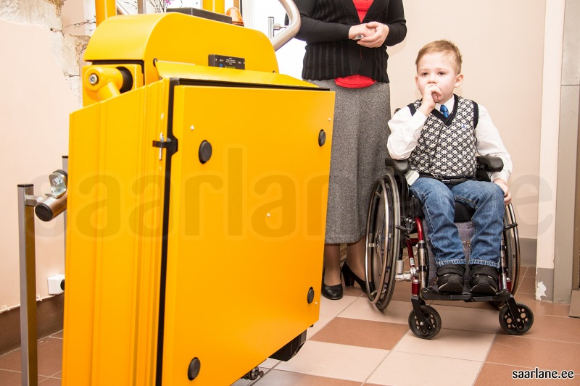
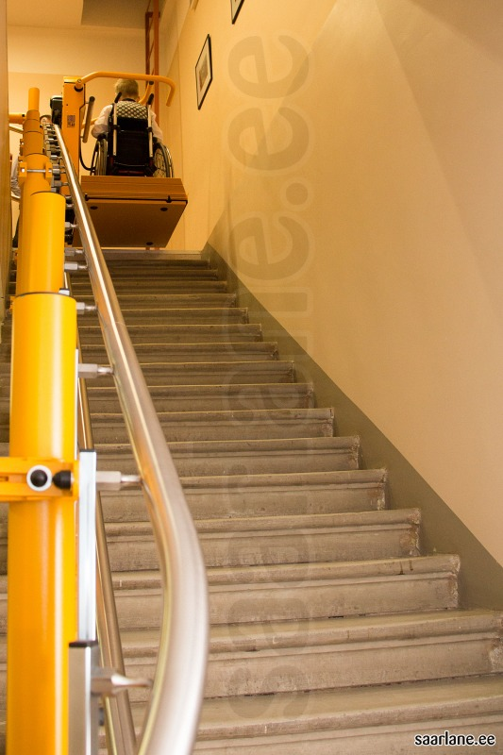
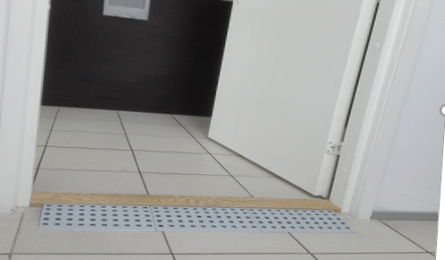
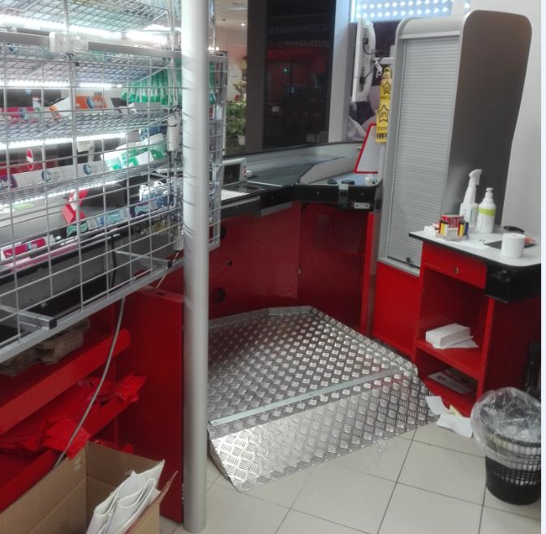
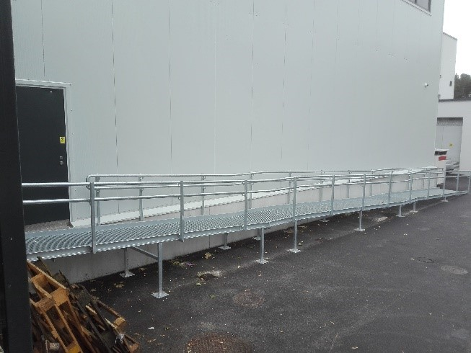

Slide 15
Возмещение расходов на обучение
Расходы на обучение возмещаются работодателю, если работник:
вследствие ограниченных возможностей или состояния здоровья не может выполнять работу на своём рабочем месте и после переобучения или дополнительного обучения работодатель предложит ему новую работу или,
до трудоустройства работник был не менее чем 12 месяцев зарегистрирован в качестве безработного и нуждается в повышении своих профессиональных знаний и умений.
Расходы на переобучение или дополнительное обучение работника возмещаются работодателю в размере 50%, но не более чем 1250 евро

Slide 16
Услуги для людей с пониженной трудоспособностью
Защищённая работа
Консультирование, основанное на личном опыте
Трудовая реабилитация
Поддержка в сохранении рабочего места
Пособие для поездки на работу
Возмещение расходов на проезд сопровождающего
Помощь во время собеседования
Работа с опорным лицом
Вспомогательное средство для работы

Slide 17
Услуги для людей с пониженной трудоспособностью

Slide 18
Работа с опорным лицом
Опорное лицо направляет и мотивирует работника в период адаптации к трудовой жизни и формирования рабочих привычек. Поддерживает работника: при освоении и выполнении рабочих заданий, планировании и организации работы, общении по рабочим вопросам.
Об услуге работы с опорным лицом ходатайствует работодатель. Опорным лицом может быть ваш коллега или подходящий для этого человек, не с рабочего места.
Постоянный трудовой договор или временный договор не менее 6 месяцев.
Услугу работы с опорным лицом можно использовать до 1000 часов в течение 12 месяцев.
Часовая оплата 2,78.
Notes:
С пониженной трудоспособностью: безработный; с уведомлением о сокращении работающий человек; учащийся соискатель работы; работающий человек.
С особыми социальными потребностями безработный. Длительный безработный. С проблемами зависимости безработный.
Опорное лицо не выполняет рабочие обязанности вверенного ему работника.
Не оказывает работнику физическую помощь (например, при передвижении, еде, одевании, гигиенических процедурах).
Не оказывает услугу переводчика при общении по рабочим вопросам.
Не решает проблемы работника, не связанные с работой (например, психологические проблемы, отношения в частной жизни, экономическое положение или проблемы, связанные с зависимостью, организация врачебной помощи). 558 lp

Slide 19
Вспомогательное средство для работы
Если в следствии ограниченных возможностей или пониженной трудоспособности работник не может выполнять рабочие обязанности, касса по безработице бесплатно предоставит работнику в пользование необходимое для работы вспомогательное средство.
Необходимое для работы вспомогательное средство можно использовать до окончания трудовых отношений, но первоначально не более чем три года.
Notes:
59

Slide 20
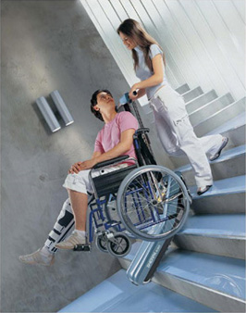
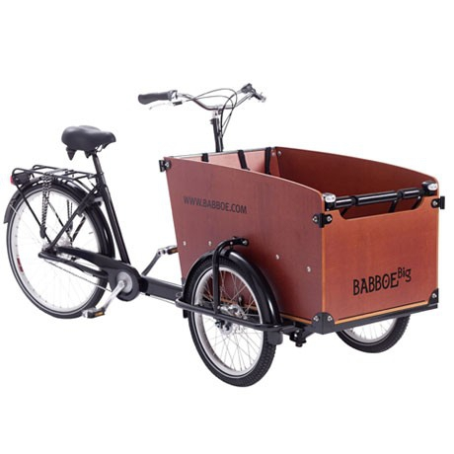
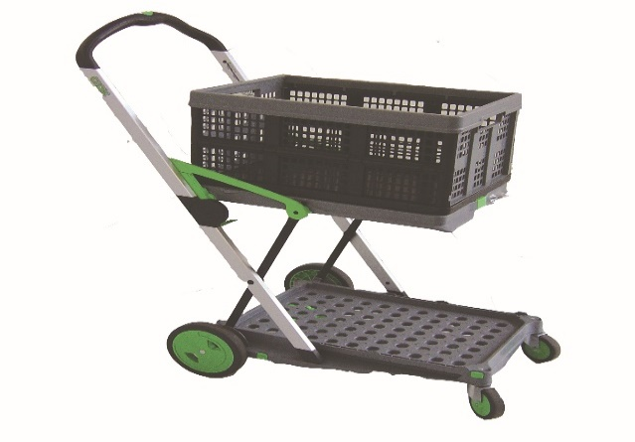
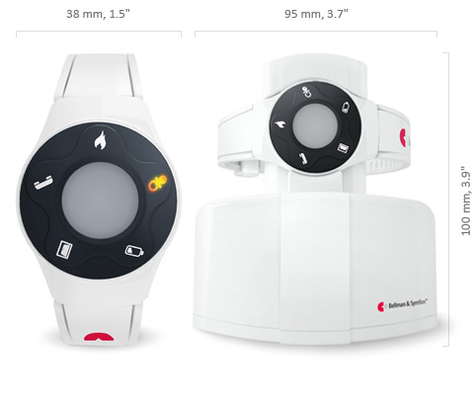
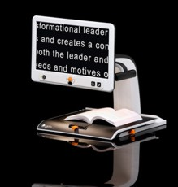
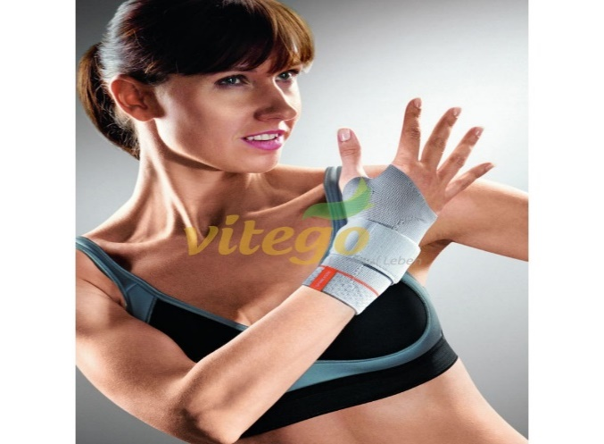
Вспомогательное средство для работы
Veolintidega trepironija
Transpordiratas Birota
Kokkupandav transportkäru
Lugemisteler Mezzo
Randmeortoos
Signaaliandur
Notes:
1. Transpordiratas Birota 24. Klient tööta majahoidjana, peab liikuma mitme objekti vahel suurel territooriumil, kuid kuna liigesed on haiged, siis liikumine on jalgsi raskendatud. Kärru paneb oma tööriistad.
2. veolintidega trepironija Vimec T09 “Roby”
3. Kokkupandav transportkäru Clax-Mobil. Isik töötab varahoidjana. Liikumispuude tõttu vajab museaalide transportimiseks arhiivis spetsiaalset käru.
4. Lugemisteler Mezzo. raamatupidaja, vaegnägija // kontoritöötaja; massöör.
5. randmeortoosid Sportlastic Manudyn. erinevad randmeortoosid klientidele, kellel on kas haiged liigesed või raskuste tõstmisel probleeme. Hetkel on randmeortoosid kasutusel järgmistel töökohtadel: kokk, taarajaama operaator.
6. Uksekella /MULTI/ monitor-saatja BE1411. 1) Klient asus tööle kokana (vaegkuulja). Saatja kinnitati ahju juurde ja kui ahi töötamise lõpetab, siis annab signaali kellale, mis siis vibreerib käe peal. 2) Laojuht, vaegkuulja. Kasutab mitut andurit: signaal tuleb siis, kui keegi uksest siseneb, kui lauatelefon heliseb. 3) Hooldaja - käekell annab signaali kui klient annab kutsungi või kui keegi välisuksest sisse astub.

Slide 21
Спасибо за внимание!
Контакты консультантов по работодателям в Ида-Вирумаа:
Pavel Gordijevski, 332 1826, pavel.gordijevski@tootukassa.ee
Galina Pustoshnaya, 332 1777, galina.pustoshnaya@tootukassa.ee
Katrin Eero, 332 1737, katrin.eero@tootukassa.ee
Rannel Silov, 332 1936, rannel.silov@tootukassa.ee
www.tootukassa.ee

